Slide 1
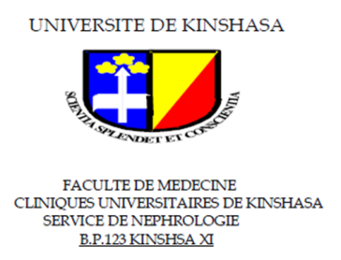
PEC des Hémodialysés chroniques et des Greffés rénaux à Kinshasa
1er Congrès de la SOCOCHIR
Sultani hôtel, 29 août 2017
Makulo JR, MD PhD
Néphrologue/interniste

Slide 2
Plan de présentation
Place du chirurgien dans la PEC de la maladie rénale chronique au stade 5
Données en rapport avec HD chronique à Kinshasa
Données en rapport avec le suivi post-greffe rénale à Kinshasa
Conclusions et Perspectives

Slide 3
Place du chirurgien
Hémodialyse
Transplantation rénale
Réalisation FAV
Complications des FAV
Ablation KT permanents ±
Chirurgie pré-greffe en cas de problème urologique
Chirurgie de la greffe rénale
Complications chirurgicales et urologiques post-greffe
Transplantectomie

Slide 4
Patients hémodialysés chroniques suivis à Kinshasa

Slide 5
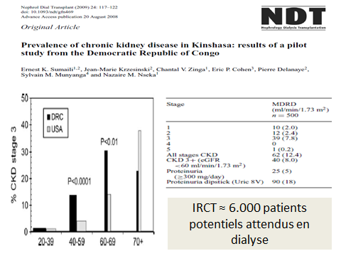

Slide 6
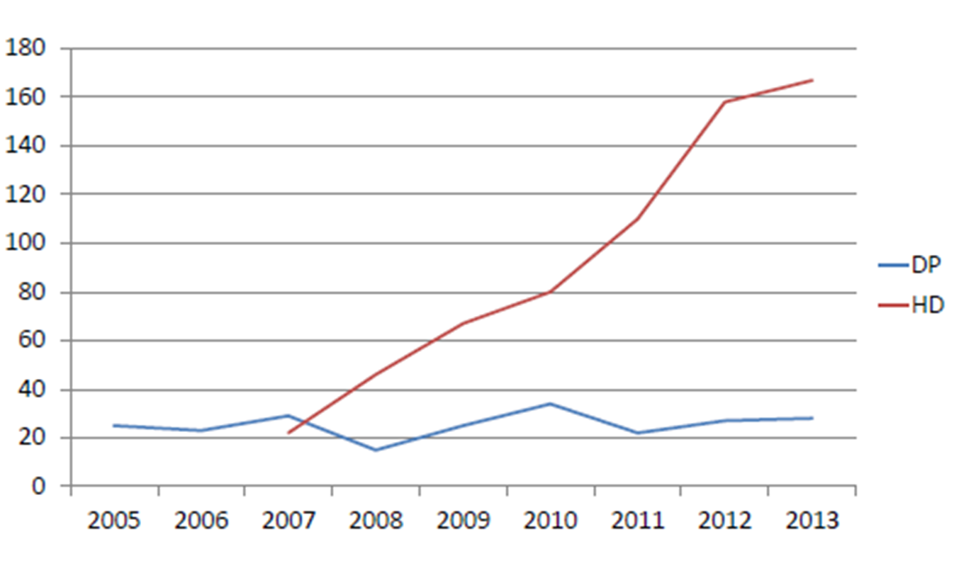
Incidence d’accès en HDC à Kinshasa
< 3 % de la population attendue

Slide 7
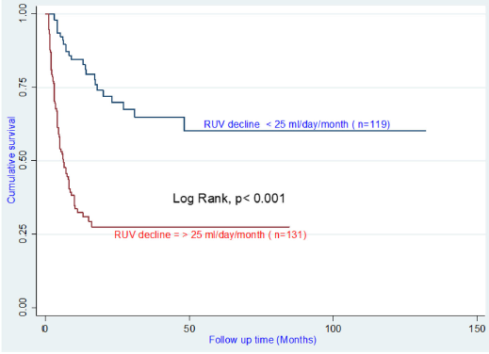

Slide 8
Le cathéter multiplie de risque de décès en HDC d’un facteur 6

Slide 9
Les FAV ne représentent que 14 % de l’ensemble d’accès vasculaires en HDC à Kinshasa

Slide 10
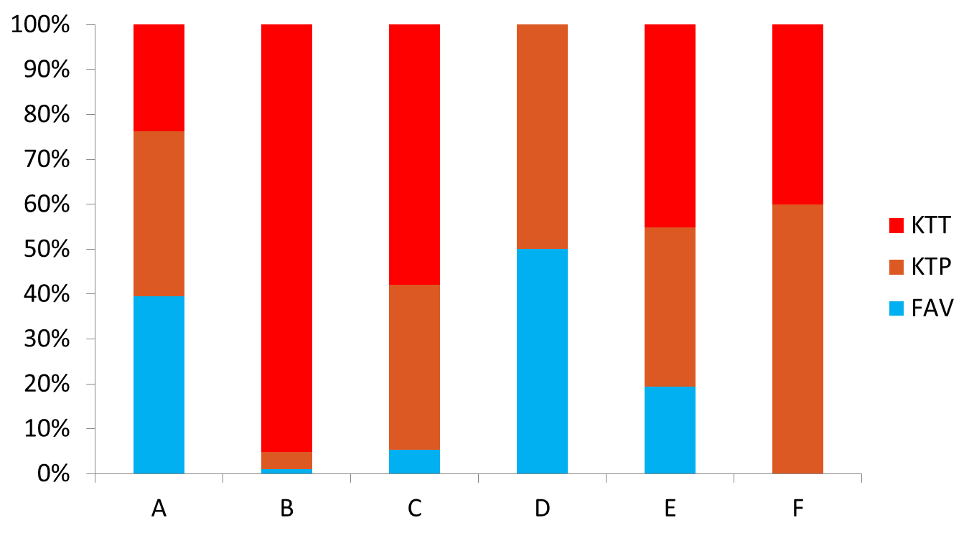
Nécessité pour chaque centre de suivre les recommandations KDIGO
Pourcentage de types d’accès vasculaire en fonction des centres
Centres

Slide 11
Patients greffés rénaux résidents en RDC

Slide 12
Patients greffés rénaux résidents à Kinshasa
Problèmes rencontrés
Interventions à l’extérieur du pays et très souvent pas de suivi régulier par un néphrologue local
Expertise des médecins qui sélectionnent les donneurs et qui préparent les patients à la greffe
Cas de Greffe ABO incompatibles sans maîtrise des pré-requis
Temps de séjour à l’étranger après la greffe < 3 mois voire même < 1 mois
Pas de possibilité d’adaptation rationnelle des immunosuppresseurs
Biopsie du greffon sans immunofluorescence
Pas de vente des immunosuppresseurs dans le pays → rupture stock
Pas de registre national des receveurs et des donneurs de greffe rénale
Néphrologues contraints de gérer des situations de fait

Slide 13
Renseignement Greffés rénaux résidents à Kinshasa
Au total, 28 cas répertoriés (renseignement de 2 hôpitaux)
Répartition par sexe | Hommes: 82 % Femmes: 18 %
Age lors de la greffe rénale | Moyenne: 48 ±15 ans Extrêmes: 9 et 67 ans
Suivi néphrologique | Suivi pré et post-greffe régulier: 43 % Suivi irrégulier: 36 % Aucune préparation: 21 %
Pays de l’intervention | Inde: 86 % RSA: 7 % Europe: 7 %
Modalité de la greffe | Donneur vivant: 96 % Donneur cadavérique: 4 % ABO compatible: 96 % ABO incompatible: 4 %
Irrégularité prise traitement anti-rejet | 21 %

Slide 14
Complications post greffe rénale (renseignements sur 28 cas)
Rejet aigu | 25 %
Néphropathie chronique du greffon | 25 %
Complications per-opératoires (urologiques/vasculaires) | 4 %
NTA transitoire | 7 %
Fonction rénale préservée | 39 %
Co-morbidités: IDM Sarcome de Kaposi Condylomes Réactivation VHC Diabète cortisonique Surcharge pondérale | 1 cas (angioplsatie avec succès) 2 cas ( modification ttt IS avec succès) 1 cas ( cautérisation + réduction IS) 1 cas (retraitement VHC + réduction IS) 2 cas (ttt ADO) 2 cas
Reprise Hémodialyse chronique | 11 cas ( 39 %)

Slide 15
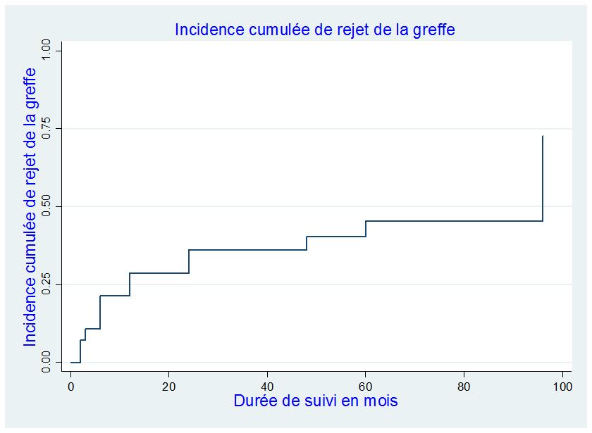
Survie des greffons
La durée médiane de rejet: 96 mois
La durée moyenne de rejet:61 mois

Slide 16
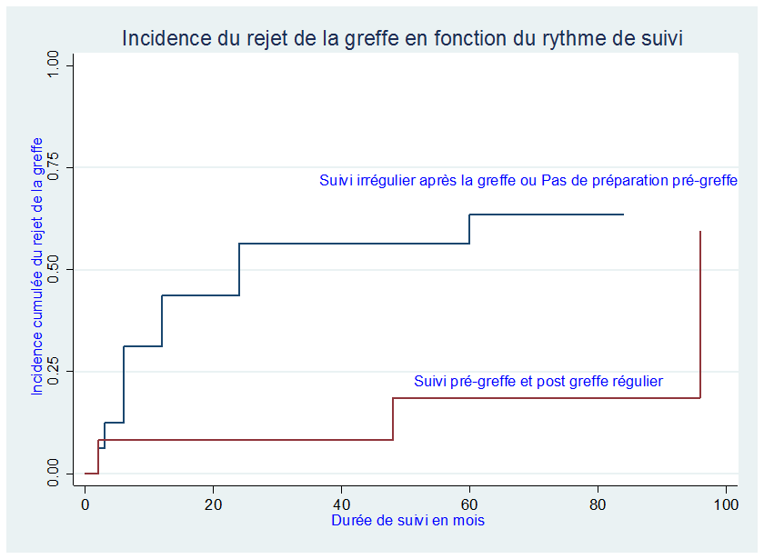
Survie des Patients après la greffe
Durée médiane
suivi régulier: 96 mois suivi pas régulier: 24 mois
Durée moyenne
suivi régulier: 83,3 mois suivi pas régulier: 40,9 mois
p = 0,026

Slide 17
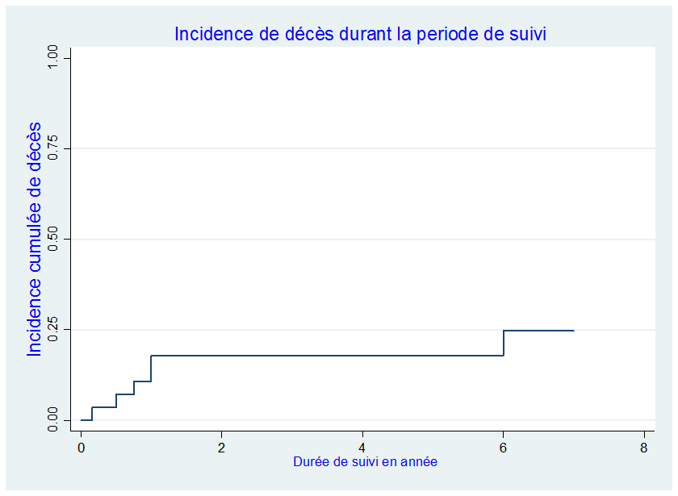
Survie des patients après la greffe rénale
Moyenne: 5,8 ans

Slide 18
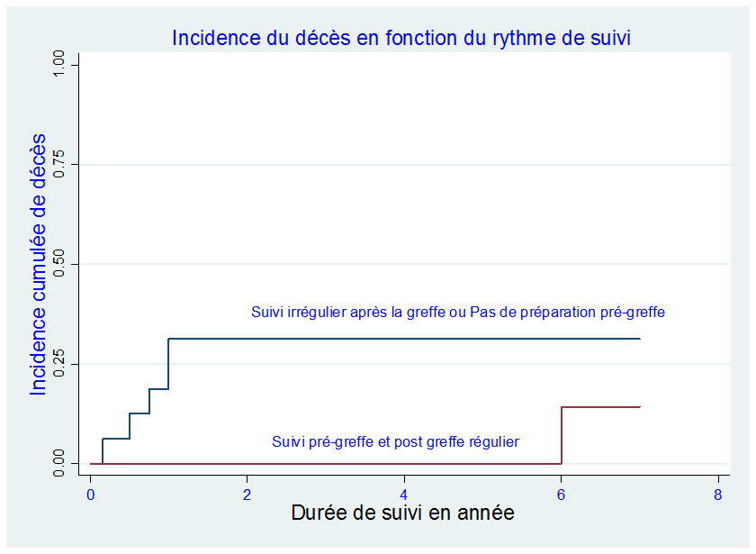
Survie des patients après la greffe rénale
Durée moyenne
suivi régulier: 6,85 ans suivi pas régulier: 5 ans
Importance de l’HDC de sauvetage
p = 0,120

Slide 19
Nombre de patients résidents à Kinshasa transférés pour greffe rénale: situation par année
Nécessité d’améliorer nos pratiques pour motiver les patients à accepter la greffe

Slide 20
Conclusions et Perspectives
HD se développe et est maîtrisée à Kinshasa/certaines villes du pays
Coût reste hors de portée du congolais moyen
La survie des patients peut être améliorée en vulgarisant la chirurgie de la FAV
Le suivi post-greffe rénale est sous-optimale à Kinshasa ( pas de dosage des IS, pas d’IF, pas de disponibilité thérapeutique)
Circuit parallèle et non qualifié de transfert de patients en Inde
Mortalité post-greffe est très élevée, mais évitable
Nécessité Prise de conscience collective de nos limites/ Réglementation CNOM
Partenariat Nord-Sud et Sud-Sud pour la formation des médecins/Infirmiers
Collaboration entre hôpitaux, Sociétés savantes et Universités du pays (ateliers de formation pratique et de partage des expériences)
Loi sur Transplantation d’organes+ mise en place Comité technique national de la Transplantation rénale
Rôle primordial du Gouvernement pour financer la formation, la recherche, équiper les hôpitaux publics et améliorer leur système de gestion

Slide 21
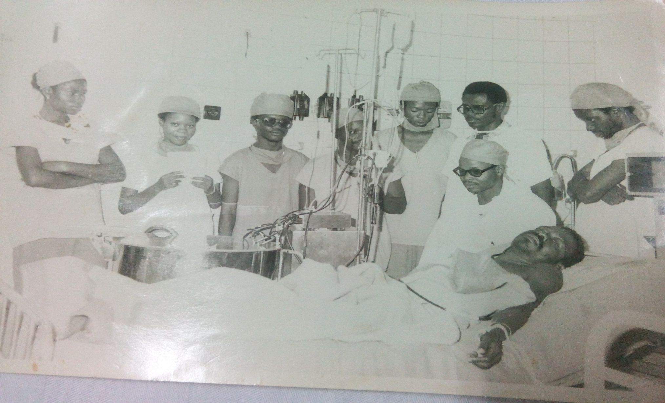
1ère expérience d’Hémodialyse en RDC (CUK), avec le Prof Tshipeta photo année 1976
Merci pour votre attention

